Slide 1

GitLab: Git-Workflows & GitOps – CI/CD mit Docker und Git
9. – 11.9.2024, Jan Lühr

Slide 2
Einführung & Kursüberblick

Slide 3
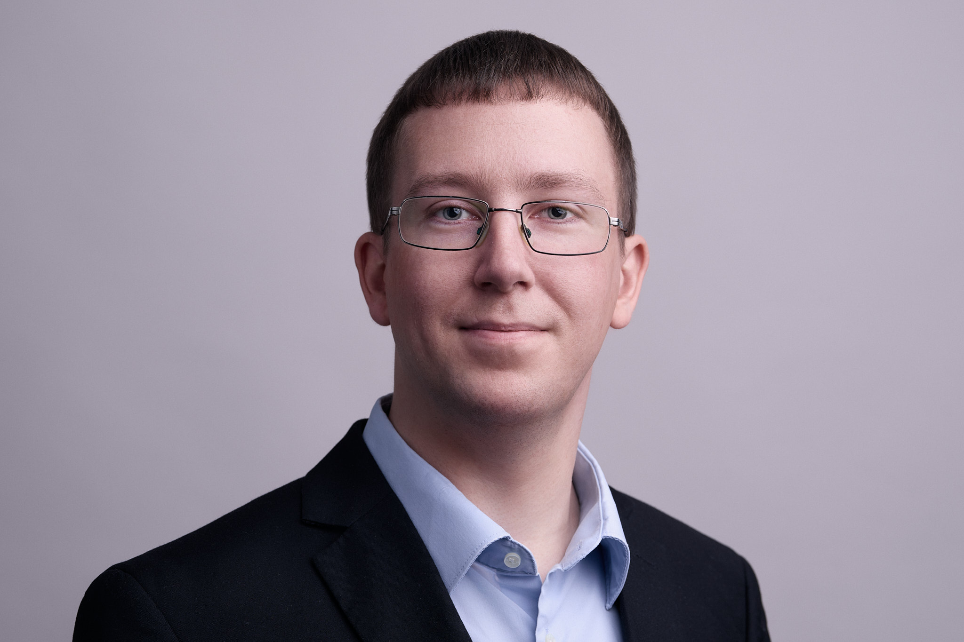
Vorstellung
Daniel Krämer (M.Sc. C.S.)
Senior Software Engineer
Schwerpunkte
Software-Architektur
Integration und Migration
Clean Code
DevOps
Trainings, Vorträge, Artikel
Java, Spring, Microservices, …

Slide 4

Vorstellung
Jan Lühr (M.Sc. Computer Science)
Senior Software Engineer
Schwerpunkte
Pragmatic Architect
Integration und Migration
Web / Mobile Engineering
Clean Code
Trainings, Artikel, Vorträge
Network- and Security-Techniques
IT-Trainer
Java, Spring, JEE, Kafka, Android, Microservices,…

Slide 5

Vorstellung
Malte Fischer
Software Engineer
Schwerpunkte
Webentwicklung
Front und Backend
Clean Code
Responsive Design
Java, Angular, React, …

Slide 6

Unternehmen
Individuelle Anwendungsentwicklung - Java enterprise, web, mobile
seit 2005 ♦ in Köln ♦ für alle Branchen ♦
nach Aufwand & im Festpreis
Digitalisierung/ Prozesse/ Integration
Migration
Neuentwicklung
Notfall/ kritische Situation
pragmatisch, zielgerichtet, zuverlässig
Kompletter SW Life Cycle
Projektmanagement/ agile Methodik
Anforderungsanalyse
Architektur & SW-Design
Implementierung & Testautomation
Studien & Seminare
online banking
Einführung neues Versicherungsprodukt
Naturschutz: Kartie- rung bedrohter Arten
µservices Automotive
Stabilisierung Retail
Migration Energieversorger
Schnittstellen Gesundheitswesen
Adressverwaltung Logistik
Nutzerservices Energieversorger
Börsenhandel Wertpapiere
security Härtung
EAM & refactoring leasing
... und für Sie? Sprechen Sie uns an!

Slide 7
Inhalt und Ziel
Workshop
Erweiterter Einstieg in Git-Workflows und GitLab
Basiswissen über die wichtigsten Aspekte der Testautomatisierung
Erarbeitung eines Git-Workflows und Erstellung unterschiedlicher CI/CD Pipelines für einfache bis komplexe Software-Projekte
Zielgruppe
Alle, die Continuous Integration & Deployment effektiv in Ihre Prozesse einbinden möchten
Entwickler, DevOps & Administratoren
Voraussetzungen
git Grundkenntnisse
Sicherer Umgang mit Linux (Shell)
Grundlegende Programmierkenntnisse

Slide 8
Agenda
Tag 1 – Einführung in Git und GitLab
Einführung & Kursüberblick
Grundlagen von Git
Git Rebase und Merge-Strategien
Git Remote
Grundlagen von GitLab
Tag 2 – Git-Workflows, CI/CD, GitLab CI
Git-Workflow im Team
Gitflow-Workflow
Tags, Releases & deren Verwaltung
Einführung in GitLab CI/CD & gitlab-ci.yml
GitLab Runner
Tag 3 – Docker, GitOps, Deployment-Strategien
Entwicklung mit Docker
Container/Docker-Registry
Erstellen von Release- und Tagged-Images
GitOps Grundlagen
Möglichkeiten des Deployments & Verwaltung von Konfiguration
Abschlussübung & Diskussion

Slide 9
Agenda
Tag 1 – Einführung in Git und GitLab
Einführung & Kursüberblick
Grundlagen von Git
Git Rebase und Merge-Strategien
Git Remote
Grundlagen von GitLab
Tag 2 – Git-Workflows, CI/CD, GitLab CI
Git-Workflow im Team
Gitflow-Workflow
Tags, Releases & deren Verwaltung
Einführung in GitLab CI/CD & gitlab-ci.yml
GitLab Runner
Tag 3 – Docker, GitOps, Deployment-Strategien
Entwicklung mit Docker
Container/Docker-Registry
Erstellen von Release- und Tagged-Images
GitOps Grundlagen
Möglichkeiten des Deployments & Verwaltung von Konfiguration
Abschlussübung & Diskussion

Slide 10
Zeitplan
Montag, 09.09.2024
Dienstag, 10.09.2024
Mittwoch, 11.09.2024
Mittwoch, 20.03.2019
Beginn: 9:00 Uhr
Kaffeepause: ~ 10:30 Uhr & ~15:00 Uhr
Mittagspause: 12:00 bis 13:00 Uhr
Ende: 17:00 Uhr (heu: 17:00 Uhr)

Slide 11
Organisation
Vorgehen
Präsentation und Übung im Wechsel
Besprechung der Musterlösungen
Unterlagen
Folien
Musterlösungen
https://gitlab.com/anderscore/gitops-2024.9

Slide 12
Literatur
git –everything-is-local https://www.git-scm.com/book/en/v2
GitLab https://docs.gitlab.com/
Docker https://docs.docker.com/get-started/
Hinweis: Viele Beispiele basieren auf der Literatur

Slide 13

Vorstellung
Jetzt sind Sie dran!
Name
Anrede
Vorwissen
Erwartungen
Lernziele

